Slide 1















한여름에 필요한 선풍기
Aero_dynamics
박도월, 김용현, 강정수

Slide 2





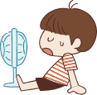



CONTENTS
CHAPTER
진행 순서
CHAPTER 01
CHAPTER 02
왜! DQ212 인가!?
DQ212!
개발 배경
기능 구상
모델 설명
작업 분배 및 스케줄
CHAPTER 03
CHAPTER 04
진행하면서 생긴 일화!
프로젝트 마무리!
문제점 발생
설명
해결 방법
Q&A

Slide 3
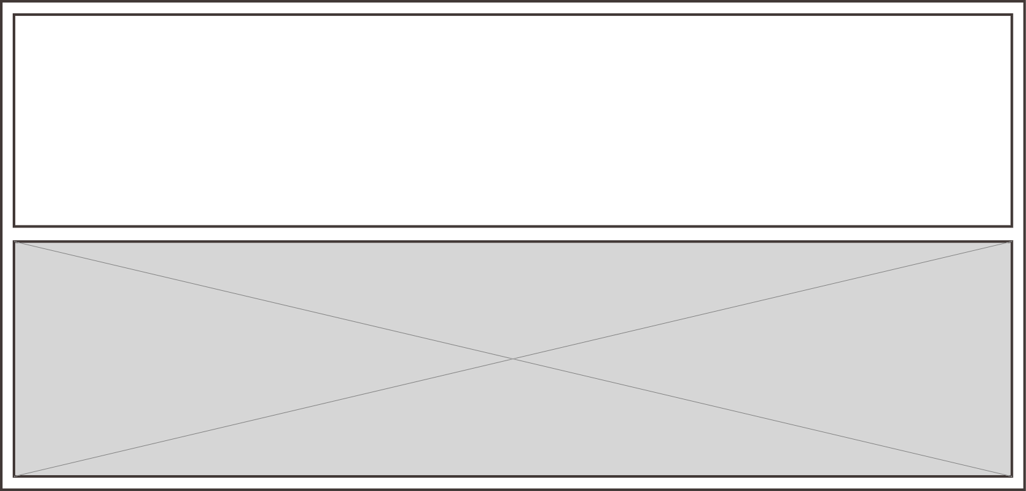
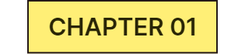










왜! DQ212 인가!?
나날이 더워지는 날씨
간편한 휴대
나만에 바람
점점 더워지는 여름 날씨에 필요한 아이템
보다 간편하고 어디서든 쉽게
선풍기도 대중화 시대
휴대할수 있는 개인 선풍기

Slide 4




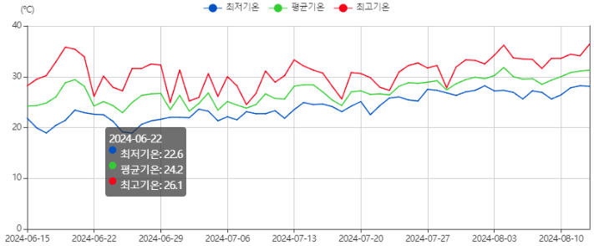



개발 배경
Q. 점점 더 더워지는 여름 날씨
Q. 간편한 휴대
· 경제적 측면
휴대용 선풍기가 가격이 저렴해지고 경쟁하는 기업
· 가치관 변화
선풍기 한대로 어려면이 쓰는 시대보다 개인별 각자 개인용 선풍기 선호
Q. 나만에 바람
열사병 급증 현상 : 극단적 고온 환경에서 신체가 충분히
· 소비의 패턴
1인 소비 증가, 불편함을 해결하기 위한 소비
신속하게 열을 방출할 수 없기 때문에 발생
PAGE 03

Slide 5






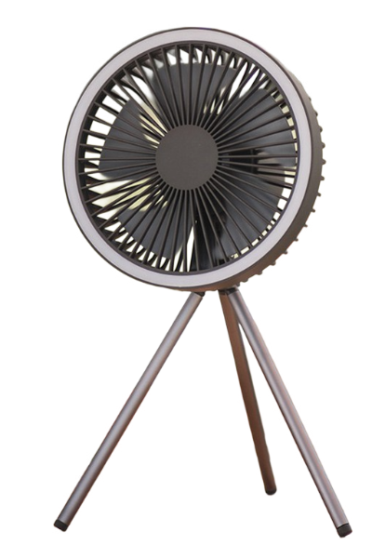

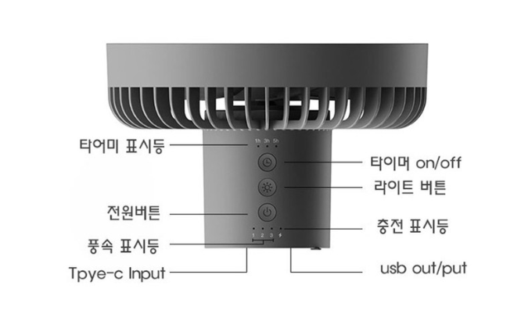









모델 설명
캠핑용 DQ212
삼각대 분리 기능
천장 걸이형 가능
PAGE 04

Slide 6
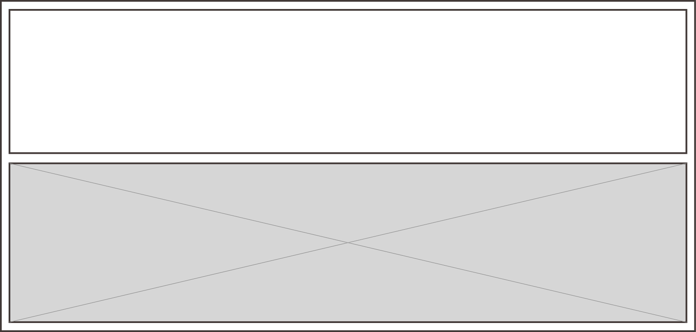


DQ212!
아이디어 회의
기능 구상
작업 분배 및 스케줄
기존에 기능을 보다 더 편하고 불편했던 점을 보안하긴 위한 아이디어
기능에 필요한 기능과 모듈을 구상하기 위한 계획
이제 각자 개인이 맡은 업무
부담을 나누워서 작업을 실행

Slide 7












아이디어 회의
풍량에 속도를 꼭 버튼 LED에 다가가서 확인 해야하는가
타이머 시간을 보다 더 간편하게 보기위한 방법
온습도 정보를 받아서 작동시키기
평소에 사용하는 불편함 점 보안
아기와 어르신들을 위한 자연바람 모드 추가
타이머를 정해진 시간으로만 지정해야 하는가?
PAGE 06

Slide 8












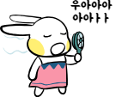











기능 구상
구상도
풍속 3단계 모드
핀 회전, led 색상 3단계로 조절
타이머 스타트
타이머 시간마다 led 조절
자연 바람풍 모드
PWM를 활용해서 자연스럽게 풍속 3단계 조절
타이머 시간
led 라이트 3단계 조절
led 빛에 강도를 3단계를 조절
타이머 분
선풍기
기본 온습도 FPD
세그먼트에 수치 표시
타이머 모드
일반 모드
PAGE 03

Slide 9





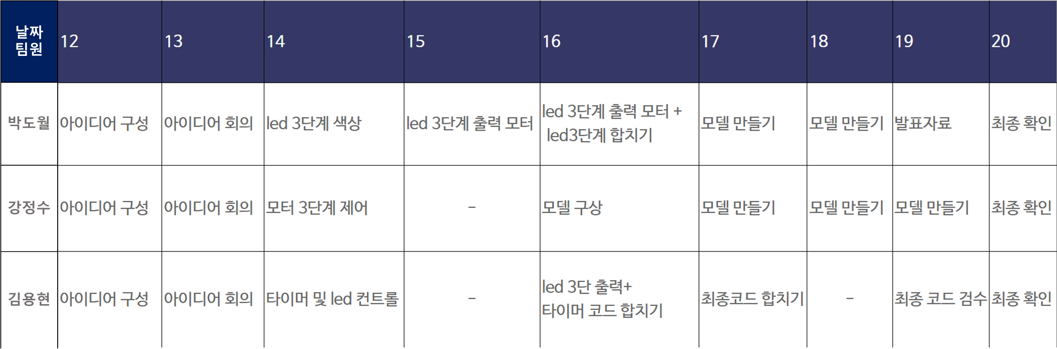
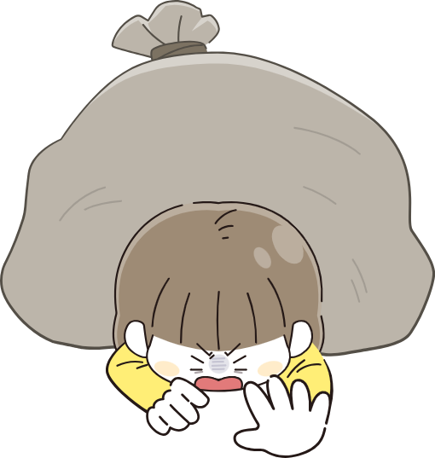


스케줄 표
이또한 지나가리라
PAGE 05

Slide 10










진행하면서 생긴 일화!
PWM 3단계 속도
타이머에 따라 led 조절
PWM 3단계 속도 조절에서 다시 1단계로 돌아가는 방법
타이머에 따라 led가 꺼지고
동시에 버튼으로 led 빛 조절
간단하게 생각했지만 막상 작업하면서 발생하는 문제
타이머가 끝나면 2초뒤 종료
코드 조합
타이머가 종료되도
각자 모듈 코드를 하나로 합치는 중 생기는 문제점
종료 신호를 output하지 못함
Let’s Check
PAGE 07

Slide 11






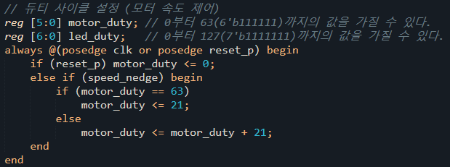
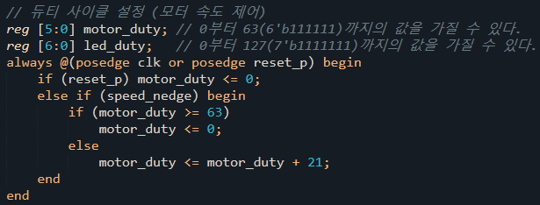






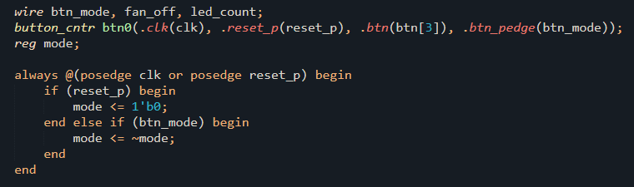
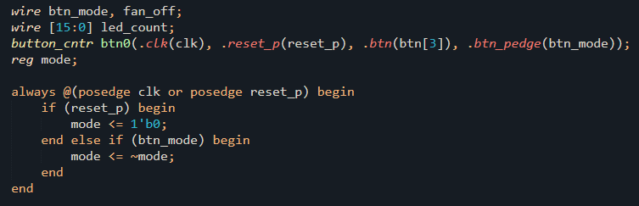
해결 방법
Q. PWM 3단계 속도
Q. PWM 3단계 속도 해결
모터 3단계 다음 1단계로 돌아올 때 3단계 힘을 받아서 풍향 컨트롤 힘들었다.
보다 안전하게 모터를 조절하기 위해 >=63, 완벽하게 모터를 꺼서 1단계에 힘을 받이 위함
Q. 타이머에 따라 led 조절
Q. 타이머에 따라 led 조절
PAGE 03
타이머에 따라 LED가 하나씩 OFF 해야 하지만 LED하나만 ON/OFF되었다.
모든 LED를 컨트롤해야하기 때문에 신호를 받아올때 16개 LED를 받아올 wire를 선언

Slide 12


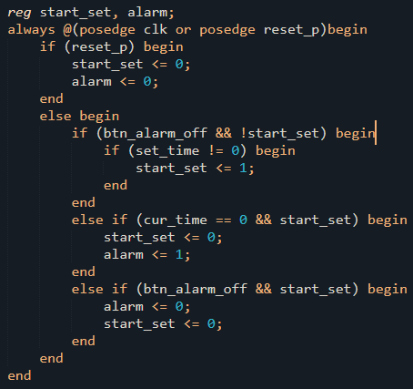

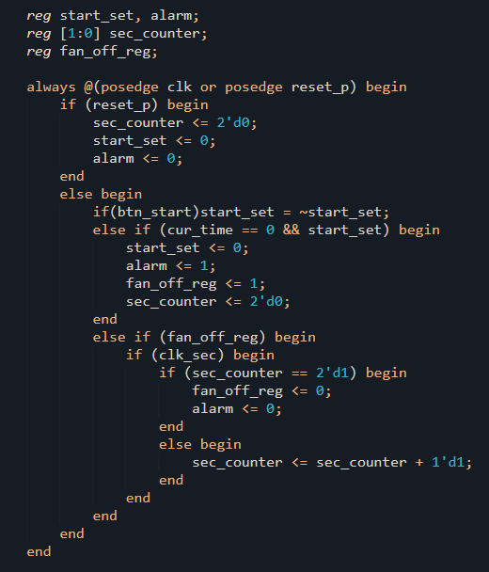


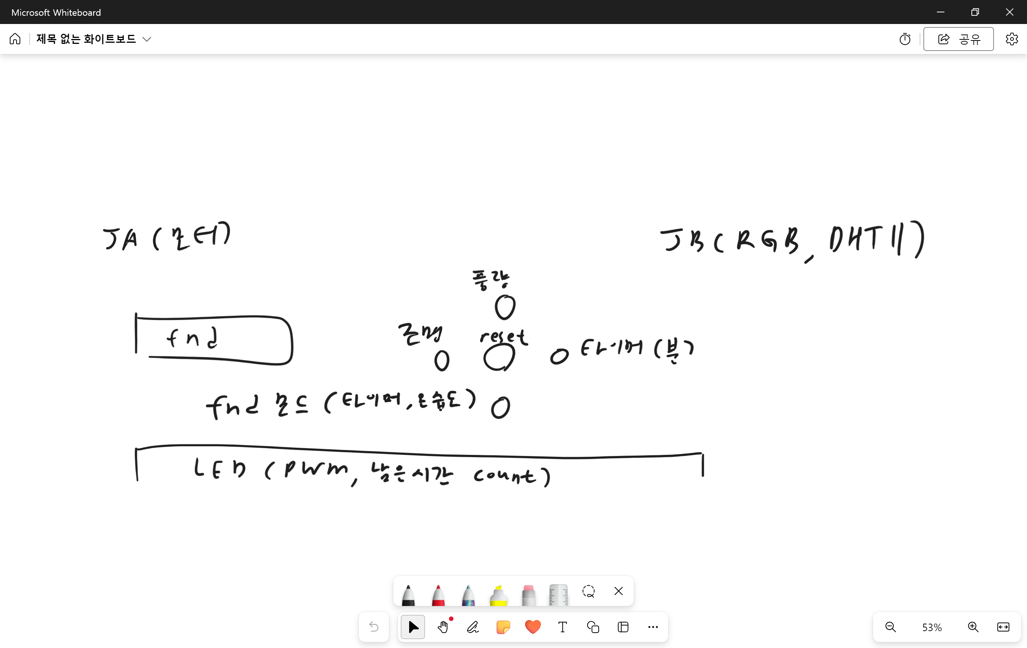
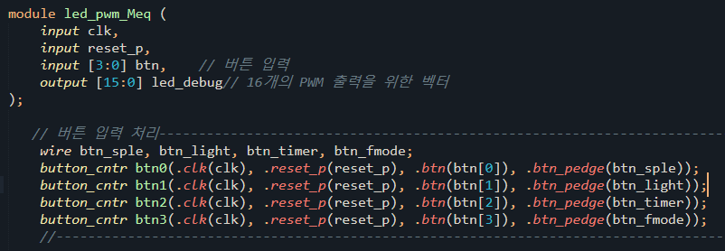


해결 방법
Q. 타이머가 종료 신호 컨트롤
Q. 타이머가 종료 신호 컨트롤 해결
타이머가 끝나면 종료 신호를 알려주지만 종료가 되었기 때문에 종료 버튼을 누르기 전까지는 다른 버튼을 눌러도 실행을 할 수 없었다
타이머 신호가 종료되어 버튼을 누르지 않아도 자동으로 2초 뒤 타이머 종료가 되고 다른 버튼을 눌러도 실행 할 수 있게 되었다.
Q. 코드 조합
Q. 코드 조합 해결
규칙을 만들고 보다
보기 좋게 예시를 들어
코드를 조합 할 때 통일성을 높여 조합하기 쉽게 만들었다
각자 모듈 코딩을 하고 코드를 조합하기전에 모듈 이름, 순서 부터가 달라서 많이 어려워했다
PAGE 03

Slide 13




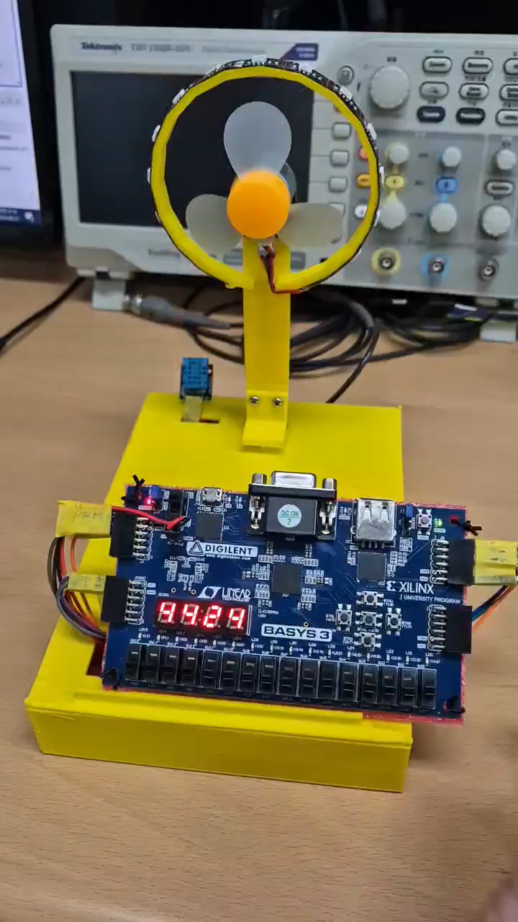


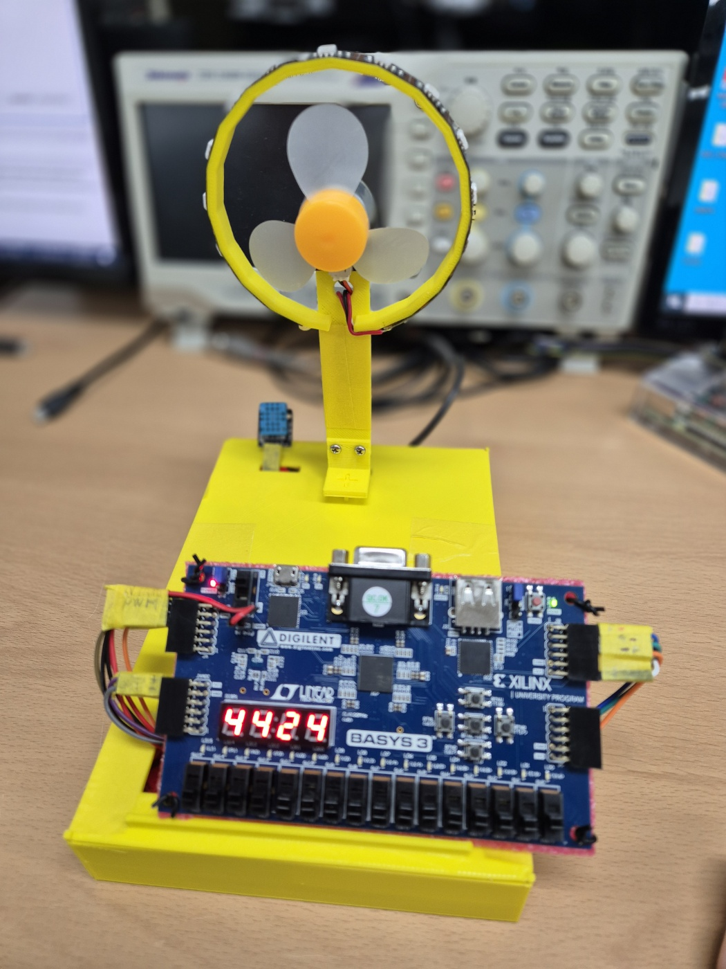



프로젝트 마무리!
동영상
사진

Slide 14




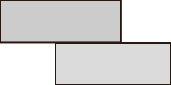




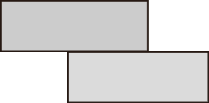


감사합니다.
Q&A, 소감

